Slide 1
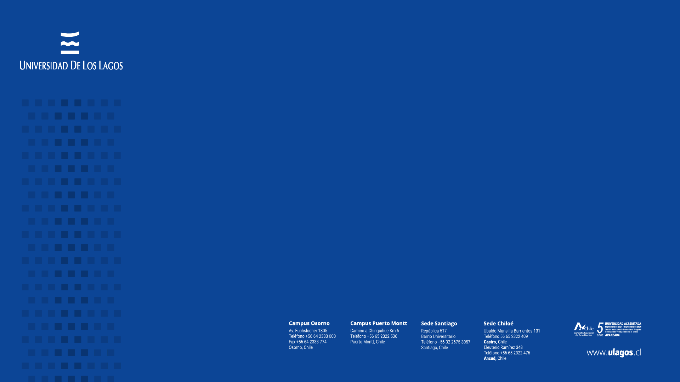
Pagos electrónicos: Webpay Plus (Transbank)
Sistemas Distribuidos — arquitectura, comunicación y tolerancia a fallos

Slide 2
1. EL PROBLEMA
¿Qué problema resuelve y por qué no un solo computador?
Webpay Plus autoriza pagos con tarjeta entre el comercio, el banco del comprador y las marcas (Visa/Mastercard/Redcompra) en segundos, para miles de comercios a la vez.
1
Control repartido
2
Disponibilidad y volumen
El comercio, Transbank, cada banco emisor y las marcas de tarjeta son organizaciones distintas: cada una controla sus propios datos y no puede vivir en la máquina de otra.
Millones de transacciones al día, con picos como CyberDay: un solo nodo sería un punto único de falla imposible de sostener.
3
Separación de seguridad
4
Cobertura nacional
Los datos de la tarjeta deben aislarse del servidor del comercio (normativa PCI-DSS); no es seguro mezclarlo todo en un computador.
Comprador, comercio y banco pueden estar en ciudades distintas: se necesita una red de nodos cercana a cada actor, no un servidor central.
2

Slide 3
2. NODOS Y RED
Nodos de la red y quién los controla
Nodo | ¿Quién lo controla? | Distancia / alcance
Navegador del comprador | El propio comprador (tarjetahabiente) | Local, en su dispositivo
Servidor del comercio | La tienda / empresa que vende | Nacional o internacional (su hosting)
Webpay Plus (API REST) de Transbank | Transbank S.A. (switch de pagos) | Data centers de Transbank en Chile
Banco emisor | El banco que emitió la tarjeta (ej. BancoEstado, Santander) | Nacional, red bancaria privada
Redes de marca / Redcompra | Visa, Mastercard o la red de débito nacional | Nacional e internacional
Cada nodo pertenece a una organización distinta y ninguna controla a las demás: por eso el pago no puede resolverse en un solo computador.
3

Slide 4
3. CARACTERIZACIÓN
Las cuatro características de un sistema distribuido, en Webpay
1
Concurrencia
2
Sin reloj global
Miles de comercios y compradores ejecutan pagos al mismo tiempo, en procesos independientes que Webpay atiende sin memoria compartida entre ellos.
Comprador, comercio, Transbank y banco tienen cada uno su propio reloj; el orden de los mensajes (crear → autorizar → confirmar) se coordina por mensajes y tiempos de espera, no por un reloj común.
3
Fallos independientes
4
Recursos compartidos
El incidente del 31-01-2023 lo mostró: Transbank pudo seguir operando con sus servidores de respaldo mientras otros bancos y cajeros fallaban por su cuenta, de forma independiente.
Miles de comercios distintos usan la misma infraestructura de Webpay Plus como un servicio común, sin ser dueños de ella.
4

Slide 5
4. MODELO Y ARQUITECTURA
Clasificación en la taxonomía y modelo arquitectónico
Cluster
Grid
Cloud
Edge
P2P
Ubicuo
Cloud pública (AWS) — pilar central ¹
Cluster — escalabilidad bajo demanda
Transbank ha migrado la mayor parte de su arquitectura moderna a la nube pública (AWS): la API REST, la orquestación de pagos, la base de datos y la validación de seguridad corren en ese entorno para lograr alta disponibilidad y elasticidad.
Para sostener millones de transacciones simultáneas (ej. CyberDay), los servidores en la nube se agrupan en clusters que actúan como una sola unidad: si un nodo de validación falla o se satura, otros lo absorben sin interrumpir el servicio.
Modelo arquitectónico: cliente-servidor por capas (N-tier, REST) sobre esa base cloud + cluster.
Alternativa descartada: P2P — no hay simetría entre nodos, cada uno cumple siempre el mismo rol fijo (cliente o servidor).
¹ Transbank Developers, documentación oficial; oferta laboral “Líder Arquitectura Cloud” publicada por Transbank en LinkedIn (fuentes 2 y 4).
5

Slide 6
5. COMUNICACIÓN
¿Cómo se comunican los nodos?
Protocolos
Tipos de mensaje
Síncrono / asíncrono
• HTTPS + REST/JSON entre comercio y Webpay Plus, con TLS 1.2 o superior.
• El Webpay clásico usaba SOAP/XML; hoy la API REST es el estándar vigente.
• Entre bancos y marcas se usa ISO 8583, el estándar de mensajería financiera, por canales privados.
• Creación de transacción (POST /transactions) con monto y orden de compra.
• Redirección del comprador al formulario de pago del banco/Webpay.
• Confirmación (commit) y respuesta de autorización o rechazo.
• La autorización con el banco emisor es síncrona: el flujo espera esa respuesta antes de continuar.
• El retorno al comercio ocurre por redirección HTTP, en la práctica desacoplado del resto del proceso.
6

Slide 7
6. FALLAS Y TOLERANCIA
Qué falla y cómo se tolera: el “vuelo” o retención no cobrada
Conocido en el sistema de pagos chileno como “transacción duplicada” o “vuelo”: el dinero nunca sale del banco, solo queda apartado unos instantes.
Tu banco
(Santander)
Webpay
(Transbank)
Tienda
(comercio)
1
2
Autoriza y congela saldo
Confirmar venta — falla
3
Reversa: Webpay ordena liberar el cupo
1
Autorización
2
Confirmación
3
Reversa
Webpay le pregunta al banco si hay saldo. El banco lo congela para asegurarlo — por eso ves el movimiento en tu app.
Webpay intenta avisarle a la tienda que el pago está listo. Si la conexión falla o el servidor no responde en ese instante, la compra se cancela.
Como la tienda nunca confirmó, Webpay le ordena al banco liberar el cupo: el saldo disponible vuelve a la normalidad.
Lección de sistemas distribuidos: sin un coordinador de transacción único entre organizaciones autónomas, la consistencia se logra revirtiendo después (transacción compensatoria), no con un commit atómico instantáneo; el registro visual en la cartola puede tardar horas o días en reflejarlo.
7

Slide 8
7. DESAFÍOS Y TRADE-OFFS
Desafíos, una falacia y el trade-off CAP en Webpay
1
Heterogeneidad
2
Seguridad
Sistemas bancarios distintos (legados y modernos) deben interoperar. Se resuelve estandarizando mensajes: ISO 8583 entre bancos, REST/JSON entre comercio y Transbank.
Los datos de la tarjeta viajan entre organizaciones que no confían plenamente entre sí. Se resuelve con tokenización, TLS y cumplimiento PCI-DSS: el comercio nunca ve el número completo.
Falacia: “la red es confiable”
Trade-off CAP: prioriza Consistencia (CP)
El 31-01-2023 se asumió que otros nodos (bancos, cajeros) tendrían planes de contingencia tan sólidos como los de Transbank; cuando fallaron, la falacia quedó en evidencia.
Ante una partición, prefiere rechazar o demorar una transacción antes que arriesgar un cobro duplicado: en el incidente, se enrutó el 100% con éxito a servidores de respaldo en vez de procesar sin verificar.
8

Slide 9
8. TRANSPARENCIAS
Qué transparencias ofrece Webpay y cuáles no
✓ Sí ofrece
✗ No ofrece / limitada
Acceso
El comercio usa una sola API REST, sin saber cómo Webpay habla con cada banco.
Fallos
Si el banco emisor falla, el rechazo o cobro doble sí se expone al usuario.
Ubicación
El comercio no necesita saber en qué data center se procesa su transacción.
Concurrencia
En eventos masivos (CyberDay) la alta demanda genera demoras visibles.
Replicación
El failover a servidores de respaldo es invisible cuando la contingencia funciona.
Rendimiento
Cada banco responde a distinta velocidad y eso se nota entre medios de pago.
9

Slide 10
9. DIAGRAMA
Diagrama de nodos y mensajes (base para Docker)
Banco emisor
3
Cliente
(navegador)
Comercio
(servidor)
Webpay Plus
(Transbank)
1
2
6
5
4
Marca / Red
(Visa · Redcompra)
1
Cliente elige pagar — HTTPS
4
Webpay valida con la red de la tarjeta — ISO 8583
2
Comercio crea la transacción — HTTPS/REST
5
Autorización o rechazo vuelve a Webpay
3
Webpay solicita autorización al emisor — ISO 8583
6
Resultado llega al comercio y al cliente — redirect HTTP
Implementación prevista en Docker: contenedores comercio, mock-transbank (simula Webpay Plus) y emisor, comunicados por HTTP en una misma red.
10

Slide 11
FUENTES
Referencias y bibliografía
1
Tanenbaum, A. S. & Van Steen, M. (2017). Distributed Systems: Principles and Paradigms (3.ª ed.).
Bibliografía del curso — base conceptual usada en toda la presentación.
2
Transbank Developers (s.f.). Documentación oficial de Webpay Plus. transbankdevelopers.cl
Describe el flujo de pago y confirma la API REST sobre infraestructura cloud (comunicación y arquitectura).
3
La Tercera (31 de enero de 2023). “Transbank reconoce intermitencias en su servicio y apunta a caída de datacenter externo”.
Incidente real de falla a nivel de infraestructura (mención complementaria).
4
Transbank (LinkedIn, oferta laboral). “Líder Arquitectura Cloud”.
Confirma la migración de la arquitectura a la nube pública (AWS); evidencia complementaria, no documentación técnica primaria.
5
Centro de ayuda de comercio asociado a Webpay (Autofact, s.f.). “¿Qué hago si el pago fue rechazado pero me descontaron el dinero?”
Describe la política oficial de reverso automático de Webpay (24–48 h hábiles), usada en la sección de fallas y tolerancia.
* La fuente 1 corresponde a la bibliografía del programa del curso.
11

